Slide 1
소프트웨어 공학 Chapter #1: 소개
Notes:
1

Slide 2
학습 목표
소프트웨어
소프트웨어 공학의 필요성
소프트웨어 공학이란?
소프트웨어 공학의 접근 방법
소프트웨어 공학 지식 체계

Slide 3
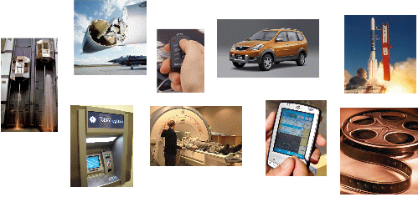
소프트웨어와 우리 생활
기타
의존성(dependability)
기타2
2
5
8
4
1
7
3
6
9

Slide 4
1.1 소프트웨어
소프트웨어
프로그램 + 프로그램의 개발, 운용, 보수에 필요한 정보 일체
개념적이고 무형적 (생산물의 구조가 코드 안에 숨어 있음)
* 소프트웨어의 특성
비가시성(Invisibility)
복잡성(Complexity)
순응성(Conformity)
복제 가능(Duplicability)
소프트웨어는 정품을 사용하도록 합시다.

Slide 5
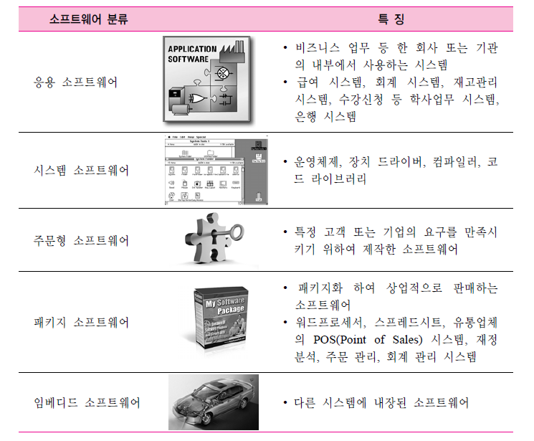
소프트웨어의 유형
유틸리티 S/W: 압축, 바이러스, 등

Slide 6
소프트웨어와 시스템
시스템 : 필요한 기능을 실현시키기 위하여 관련 요소를 어떤 법칙에 따라 조합한 집합체
시스템의 성질
서브시스템 – 교통시스템은 신호기, 신호체계, 도로망 등 여러 요소가 있고 이들 요소들은 원활한 교통 소통과 제어를 위해 밀접하게 연관
기능적 분할 – 시스템은 규모가 작은 부속 시스템들로 나눌 수 있음
시스템 경계 – 시스템은 어떤 것이건 시스템과 주변 환경을 구분할 수 있는 경계가 있음. 이곳이 입력과 출력이 만나는 곳
자동화 경계 – 시스템이 자동화된 부분과 수동 작업 부분을 나누는 경계

Slide 7
1.2 소프트웨어 공학의 필요성
소프트웨어 공학은 소프트웨어에 있는 심각한 직접적인 손해 또는 간접적인 손해가 따를 수 있는 문제를 해결
소프트웨어 제품은 고객의 문제를 해결하기 위해 구축, 비즈니스를 운영하기 위하여 사용(여기에서 비즈니스는 재고 관리, 재정 회계, 의료 정보, 교통 제어 관리 등 광범위한 의미)
소프트웨어가 제대로 작동하지 않으면 재정적 손실이 크고 사용자가 불편을 겪음

Slide 8
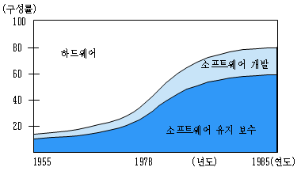
고비용
LOC(Lines of Code) : 소프트웨어의 규모를 측정하는 데 가장 널리 사용
MM(Man-Month) : 소프트웨어 개발에 드는 비용
생산성 : MM당 생산하는 프로그램의 LOC
5만줄의 프로그램 – 4천만원 내지 1억 2천 정도의 비용
소프트웨어 위기 현상
한국소프트웨어 산업협회 SW 개발자 평균 임금
(2020년)
- 응용SW 개발자: 약 6백만원/월
시스템 SW 개발자: 약 5백만원/월
임베디드 S/W 개발자: 약 5.7백만원/월
그림1.3 하드웨어와 소프트웨어 비용 구성 추이

Slide 9
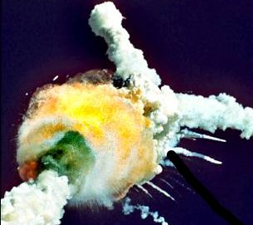
개발 지연과 낮은 신뢰도
계획에서 벗어난 컴퓨터 관련 개발 프로젝트
600여 회사를 조사하였더니 35% 이상
예상대로 작동하지 않는 사례
방위산업 보고(70% 이상)
다른 요소(하드웨어)와 다름
노후화에 의한 물리적 특성의
변화에 의한 것이 아님
설계, 개발 과정에 유입된 오류에 의한 것
1987년 보고서
70% 고장이 S/W 때문

Slide 10
Ariane 5 Flight 501 로켓 폭발, 1996.
- 유럽 우주국(European Space Agency: ESA)의 로켓
- 수평 속도 데이터를 64비트 부동 소수점 수(a 64 bit floating point number) 형식에서 16비트 부호가 있는 정수(a 16 bit signed integer) 형식으로 전환하는 과정에서 오버플로우 발생.
➔ 첫 발사 39초 후에 3700m 고도에서
비행 경로를 이탈하면서 폭발
- loss of more than US$370 million.

Slide 11
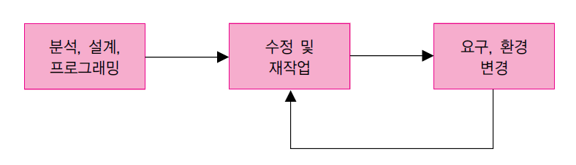
유지보수와 재작업
유지보수가 필요한 이유
시스템에 남아 있는 오류가 있기 때문에
소프트웨어는 업그레이드가 흔하기 때문에 수정이 필요
소프트웨어 개발의 문제점
의도하는 바가 잘 드러나지 않음 >> 요구를 파악하기 어려움
개발을 진행하면서 요구가 변경되고 재작업이 필요
개발비의 30%~40% 재작업비용
그림1.5 유지보수와 재작업

Slide 12


